Slide 1
Clément Burgeon
Deuxième année
Laboratoire de Chimie des Molécules Naturelles (Gembloux Agro-Bio Tech)
Développement de capteurs à base de polymères à empreintes moléculaires pour la détection et quantification de molécules responsables de l’odeur de verrat en abattoir
Photographie
J2C2 2021
EDITION WEBINAIRE

Slide 2
Analyse de profils en COV de gras chauffé dans le but de développer des capteurs pour la détection rapide d'odeur de verrat en abattoir.
J2C2 2021
EDITION WEBINAIRE

Slide 3
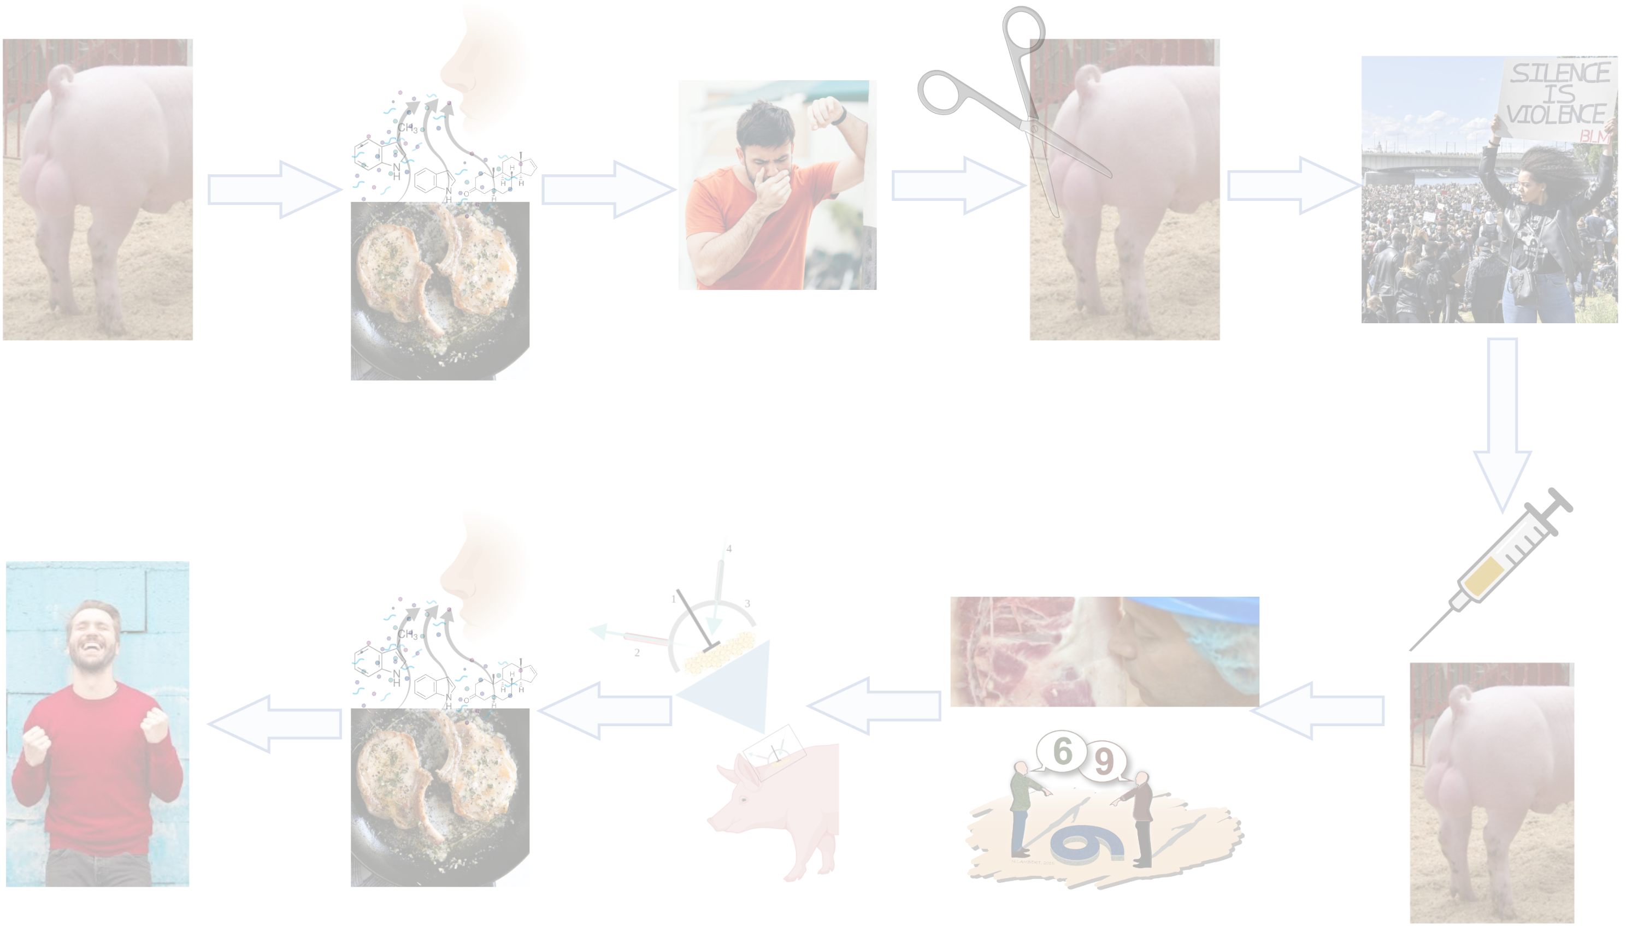
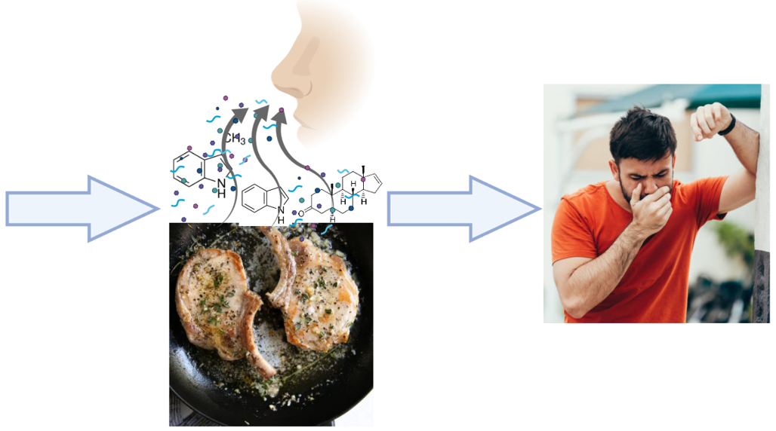
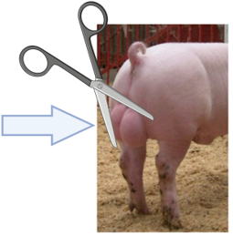
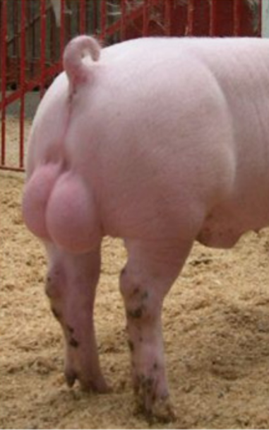
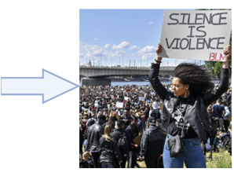
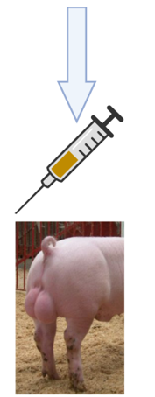
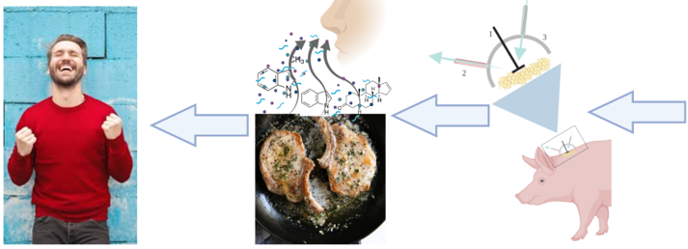
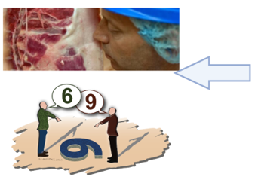
Contexte - Objectifs
J2C2 2021 - EDITION WEBINAIRE

Slide 4
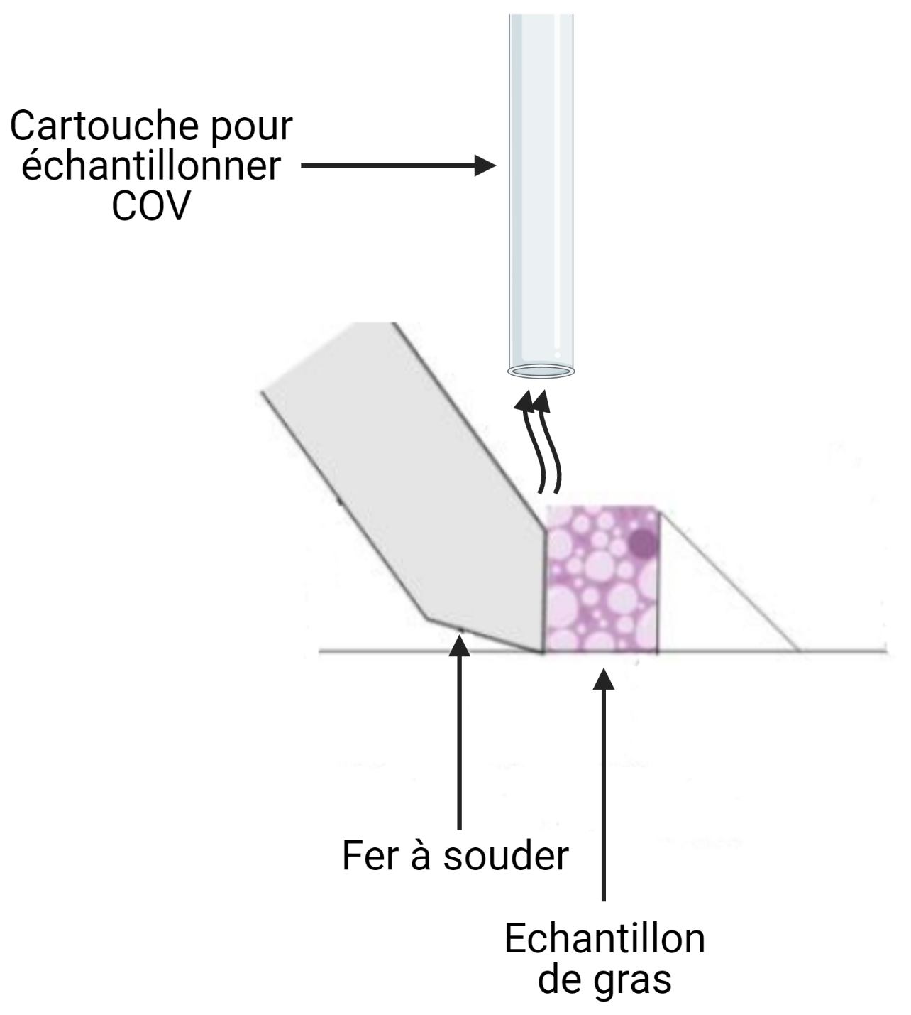
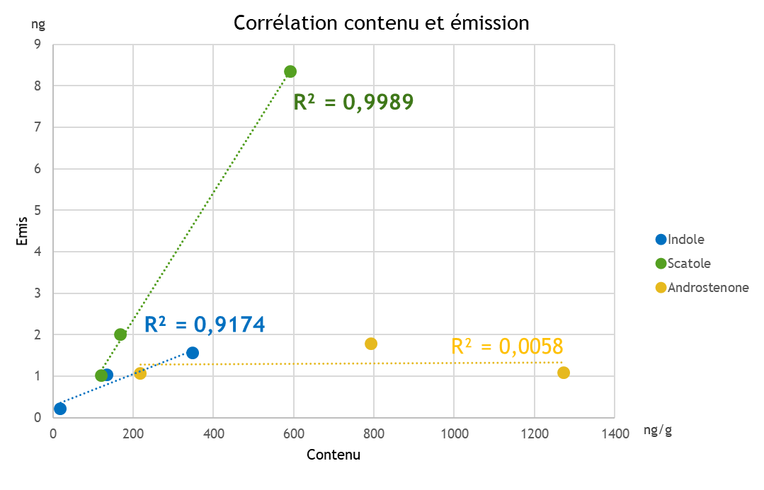
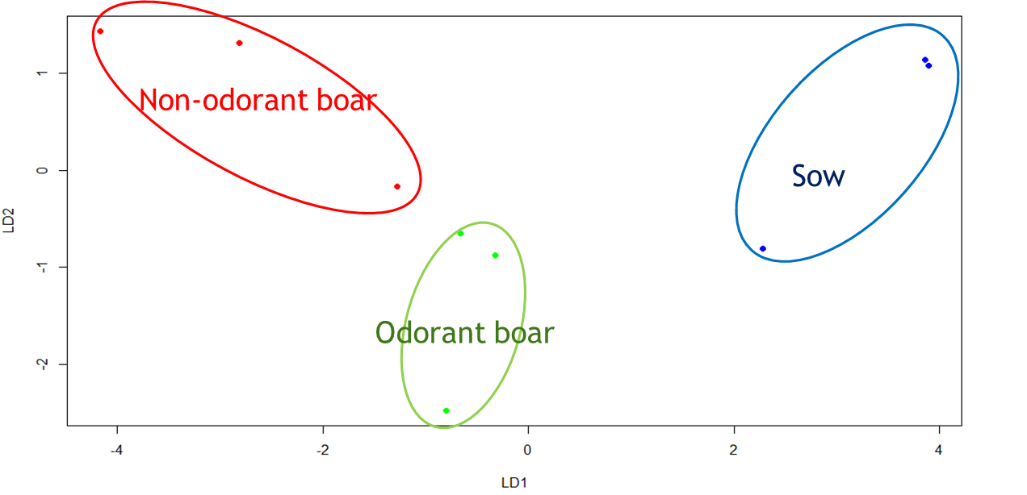
Résultats marquants
Analyse ciblée
Analyse générale
Verrat non-odorant
Truie
Verrat odorant
Capteur spécifique et non-spécifique
J2C2 2021 - EDITION WEBINAIRE

